Slide 1


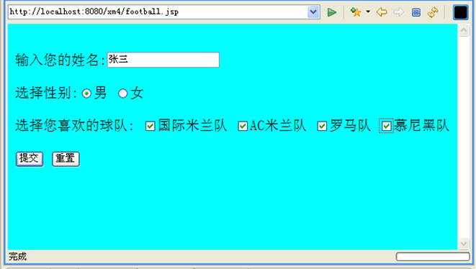
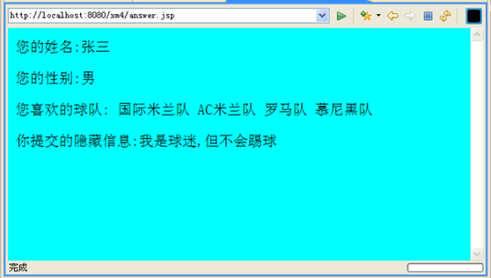
项目实训：网络调查基本设计 与实现
一、实训要求：
经常有一些网站让用户输入信息，比如输入个人的注册信息、输入用户的评论信息等。我们现在要设计的是某足球网站用户信息调查网页，用户提交自己的姓名、性别、所喜欢的球队等信息并在另一网页中显示出来。调查网页与提交显示信息的网页如图2-16所示。
二、实训分析：
先设计调查网页，主要涉及文本框、单选按钮、复选框的用法，再设计显示信息的网页，在该网页中借助request对象把提交的信息一一输出。
三、实训步骤：
【步骤1】设计调查网页；
【步骤2】设计接收并显示所提交信息的网页；
【步骤3】调查网页的action属性设置为接受网页；
【步骤4】借助网页浏览器查看运行结果。

Slide 2
项目实训：网络调查基本设计 与实现
实现代码：football.jsp answer.jsp
football.jsp
<%@ page contentType="text/html;charset=GB2312" %>
<HTML><BODY bgcolor=cyan><Font size=2>
<FORM action="answer.jsp" method=post name=form>
<BR>输入您的姓名:<INPUT type="text" name="name" value="张三"></BR>
<BR>选择性别:<INPUT type="radio" name="R" value="男" checked="default">男
<INPUT type="radio" name="R" value="女">女
</BR>
<BR>选择您喜欢的球队:
<input type="checkbox" name="item" value="国际米兰队" >国际米兰队
<input type="checkbox" name="item" value="AC米兰队" >AC米兰队
<input type="checkbox" name="item" value="罗马队" >罗马队
<input type="checkbox" name="item" value="慕尼黑队" >慕尼黑队
</BR>
<INPUT TYPE="hidden" value="我是球迷,但不会踢球" name="secret">
<p>
<INPUT TYPE="submit" value="提交" name="submit">
<INPUT TYPE="reset" value="重置" >
</FORM>
</FONT></BODY></HTML>

Slide 3
项目实训：网络调查基本设计 与实现
实现代码：football.jsp answer.jsp
answer.jsp
<%@ page contentType="text/html;charset=GB2312" %>
<HTML><BODY bgcolor=cyan><Font size=2>
<% request.setCharacterEncoding("gb2312");
String yourName=request.getParameter("name"); //获取text提交的值
String yourSex=request.getParameter("R"); //获取radio提交的值
String secretMess=request.getParameter("secret"); //获取hidden提交的值
String itemName[]=request.getParameterValues("item"); //获取checkbox提交的值
out.println("<P> 您的姓名:"+yourName+"</P>");
out.println("<P> 您的性别:"+yourSex+"</P>");
out.println("<P> 您喜欢的球队:");
if(itemName==null)
{ out.print("一个都不喜欢");
}
else
{ for(int k=0;k<itemName.length;k++)
{ out.println(" "+itemName[k]);
}
}
out.println("<P> 你提交的隐藏信息:"+secretMess);
%>
</FONT></BODY></HTML>

Slide 4
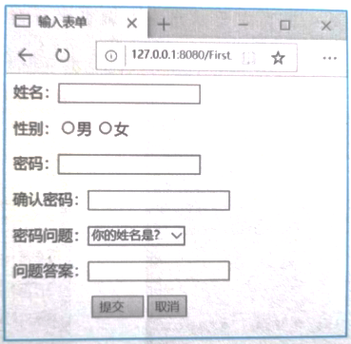
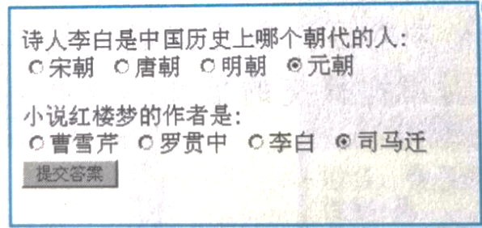
课后练习：---编程题
1、编写一个用户信息注册网页，注册界面如图2-17所示。
2、编写一个JSP程序，统计访问该网页的人数。
3、编写一个JSP网页，界面中输出几个单选题目，根据用户提交的答案输出选择正确题目的个数。答题界面如图2-18所示。

Slide 5
课后练习：---编程题
1、编写一个用户信息注册网页。zhuce.jsp
<%@ page contentType="text/html;charset=gb2312" %>
<html>
<head>
<title>输入表单</title>
</head>
<body>
<form id="form1" name="form1" method="post" action="">
<p>姓名：<input type="text" name="xm" /></p>
<p>性别：<input type="radio" name="xb" value="男" />男
<input type="radio" name="xb" value="女" />女</p>
<p>密码: <input type="password" name="mypass" size="20"></p>
<p>确认密码: <input type="password" name="mypass2" size="20"></p>
<p>密码问题：<select name=" passwordquestion" >
<option value=”你的姓名是？” selected=”ture”> 你的姓名是？</option>
<option value=”你的年龄是？”> 你的年龄是？</option>
<option value=”你的学历是？” > 你的学历是？</option>
</select></p>
<p>问题答案: <input type="text" name="wtda" size="20"></p>
<p>
<input type="submit" name="button" value="提交 " />
<input type="reset" name="button2" value="取消" />
</p>
</form>
</body>
</html>

Slide 6
课后练习：---编程题
2、编写一个JSP程序，统计访问该网页的人数。
count.jsp
<%@ page contentType="text/html;charset=GB2312" %>
<HTML><BODY BGCOLOR=cyan><FONT size=3>
<%! int i=0;
%>
<% i++;
%>
<P>您是第
<%= i %>
个访问本站的客户。
</BODY></HTML>

Slide 7
课后练习：---编程题
3、编写一个JSP网页，界面中输出几个单选题目，根据用户提交的答案输出选择正确题目的个数。
answer.jsp
<%@ page contentType="text/html;charset=GB2312" %>
<HTML>
<BODY >
<%
int n=0;
if(s1==null) String s1=request.getParameter("r");
String s2=request.getParameter("P");
{s1="";}
if(s2==null)
{s2="";}
if(s1.equals("b"))
{ n+}
if(s2.equals("a"))
{ n++;}
%>
<P>您得了<%=n%>分
</FONT>
</BODY>
</HTML>
vote.jsp
<HTML>
<%@ page contentType="text/html;charset=GB2312" %>
<BODY >
<FONT size=4>
<FORM action="answer.jsp"method=post name=form>
<P>诗人李白是中国历史上哪个朝代的人: <BR>
<INPUT type="radio" name="r" value="a">宋朝
<INPUT type="radio" name="r" value="b">唐朝
<INPUT type="radio" name="r" value="c">明朝
<INPUT type="radio" name="r" value="d" checked="ok">元朝
<P>小说红楼梦的作者是: <BR>
<INPUT type="radio" name="P" value="a">曹雪芹
<INPUT type="radio" name="P" value="b">罗贯中
<INPUT type="radio" name="P" value="c">李白
<INPUT type="radio" name="P" value="c" checked="" >司马迁
<BR>
<INPUT TYPE="submit" value="提交答案" name="submit">
</FORM>
</FONT>
</BODY>
</HTML>

Slide 8
JSP表单的两种提交方式get和post的区别
get和post的区别:
<form name="regForm" action="动作"method="提交方式">
</form>
get: 以明文的方式通过URL提交数据，数据在URL中可以看到。提交的数据最多不超过2KB。安全性较低但效率比post方式高，适合提交数据量不大、安全性不高的数据。比如:搜索、查询等功能。
post: 将用户提交的信息封装在 HTML HEADER 内，适合提交数据量大、安全性高的用户信息。比如:注册、修改、上传等功能。

